Slide 1



Slide 2


一例车祸外伤伴急性呼吸窘迫综合症病例

Slide 3

● 病例简介
摘要
1.独特性：患者因车祸外伤意识障碍入院，期间检出鲍曼不动杆菌，粘质沙雷菌。
2.背景：患者11.22车祸外伤后意识障碍1小时，伴右侧小腿畸形，被送入当地医院急诊完善CT后示多处损伤，创伤性休克，意识障碍，右侧耻骨上下支骨骨折。

Slide 4
● 患者基础信息
1.人口学信息：79，男，农民，湖北黄冈
2.主诉：车祸外伤后意识障碍2天
3.既往史：无特殊

Slide 5
● 入院后检查
1.体格检查：
一般情况：发育良好，营养中等，正常面容，表情自如，查体不配合,正力体型,步态不正常，被动体味,神志清楚
皮肤、黏膜：色泽［正常］，［无］皮疹，［无］皮下出血，［无］水肿，［无］肝掌，［无］蚴蛛痣，其他:［无］。
淋巴结：［浅表淋巴结［无肿大］。
头部：头发分布［正常］，其他：［无］。
眼:［无］突眼，眼睑［正常］，结膜［正常］，巩膜［无黄染］，角膜［透明］，瞳孔［等圆等大］，瞳孔对光放射［正常］，其他：［无］。
耳：外耳道［无］分泌物，乳突［无］压痛，听力［无］障碍。
鼻：鼻翼煽动［无］，鼻翼［无］分泌物；副鼻窦［无］压痛。
口腔：唇：［无发绀］；粘膜：［无苍白］；舌：［居中］；扁桃体：［无肿大］；咽：［无红肿］；
齿：［无龋齿]。
颈部：[无］颈项强直，颈动脉［搏动正常］，肝颈静脉回流征：［阴性］，气管［居中］，甲状腺［正常］，血管［无］杂音｝。
胸部：[廓［正常］，乳房［正常］，胸骨［无］叩痛｝。
肺：诊：呼吸运动［正常］；触诊：语颤〔正常］，胸膜［无］摩擦音，皮下惗发感［无］；叩诊：
［正常清晰］；听诊：呼吸音［正常］。
心：视诊：心尖搏动［正常］，心尖搏动位置［正常］，触诊：心尖搏动［正常］，［无］震颤；叩诊：心相对浊音界［正常］；听诊：心率：［126次/分，心律［规整］，心音［正常］，［无］杂音，周围血管征：[无］。
腹部：视诊：外形［正常］，胃型［无］，腹壁：［无］静脉曲张，［无］手术疤痕；触诊：腹部触诊［全腹柔软］，［无1压痛，肝［肋下未及］，胆囊［未触及肿大］，Murphy征[阴性］，脾［未触及肿大］，肾［无叩击痛］，腹部包块［未触及］，其他：［无］；叩诊：肝浊音界［存在］，移动性浊音［阴性］；听诊：肠鸣音［正常］，［无1气过水声，血管［无］杂音。｝直肠肛门：［正常］。
外生殖器：［待查］。
貸柱：［正常］。
四肢：［正常］。
神经系统：［正常］。
2.辅助检查：
外院检查CT提示：1.右侧顶部头皮损失2.脑萎缩3.慢性支气管炎。4右上肺磨玻璃结节。5纵隔内积血，左侧胸腔积液少量积血可能6.肝内多发囊肿，胆囊多发小结石7.骶骨右侧，右侧耻骨上下支骨折，右手第5掌骨基底部骨折可能，右胫腓骨上段粉碎性骨折。

Slide 6
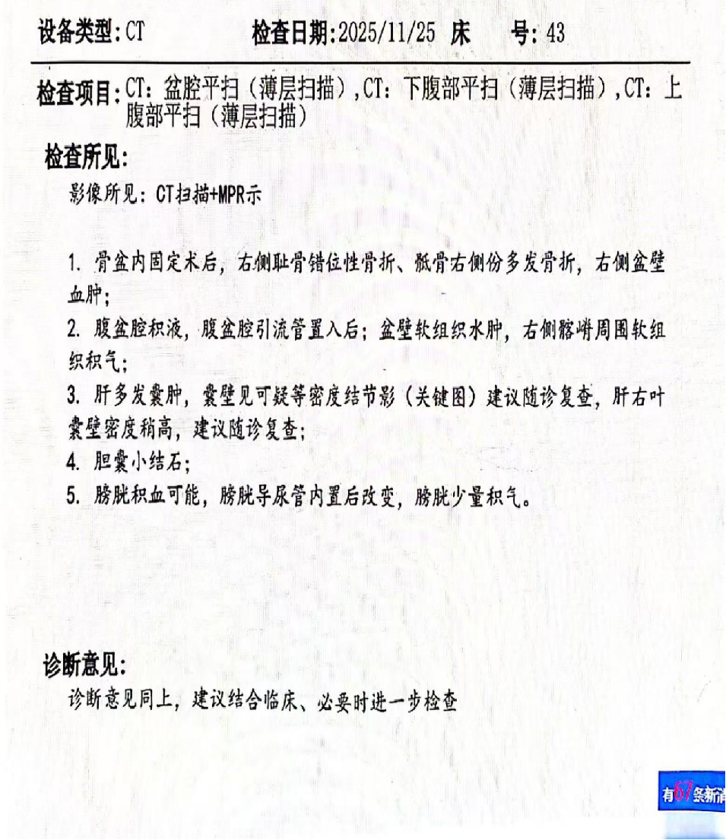
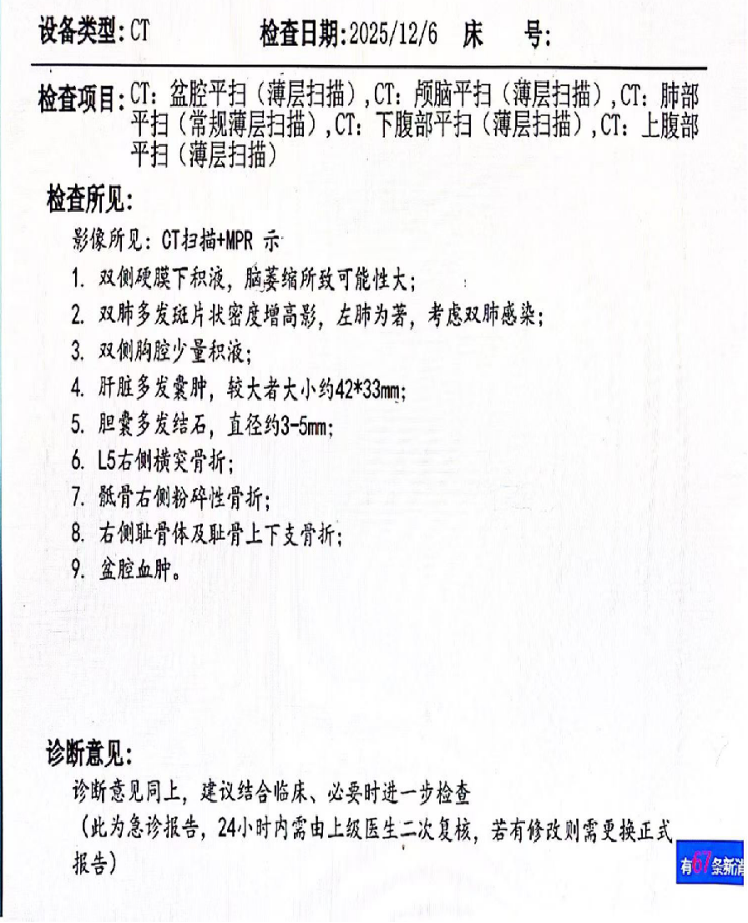
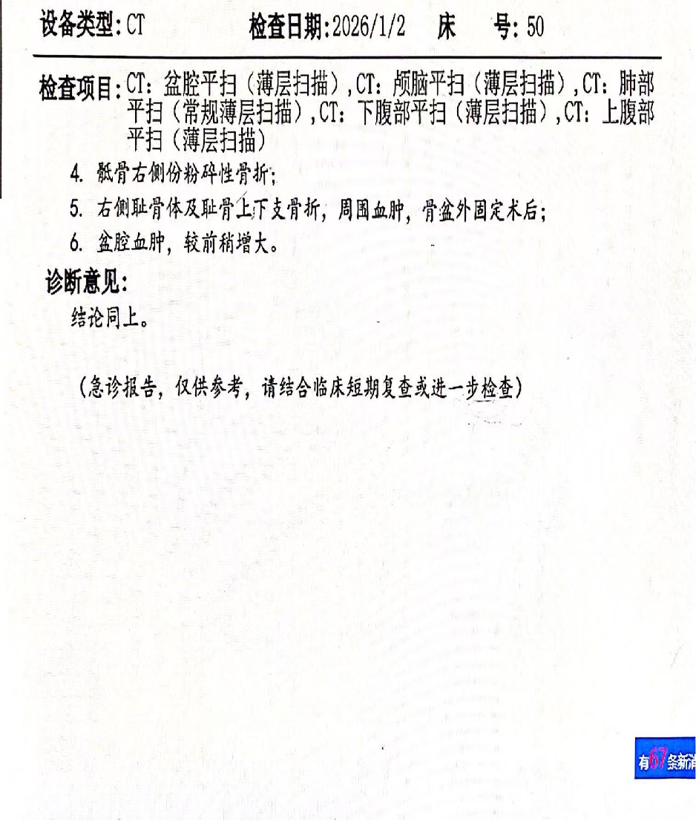
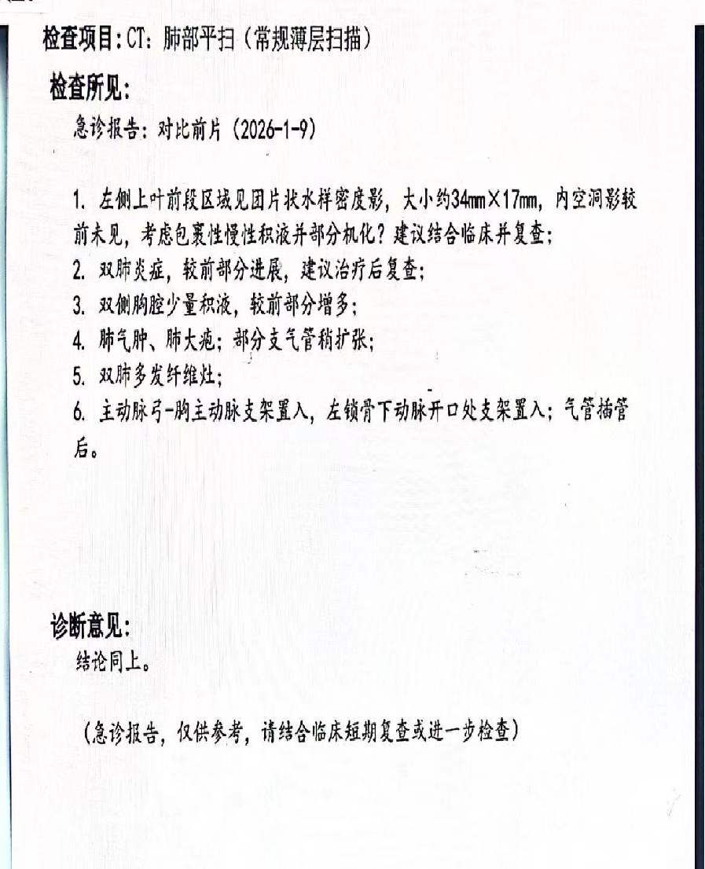
● 入院后检查
3.影像学检查：

Slide 7
● 诊断评估
诊断评估
1.初步诊断：多处损伤，创伤性休克，失血性休克，骨盆骨折，急性呼吸窘迫综合征
2.诊断依据：1、患者周应祥，男，79岁
2、因“车祸外伤后意识障碍2天”入院
3、现病史：患者于11月22日17:27车祸外伤后意识障碍1小时，伴右侧小腿畸形，被送入当地医院急诊完善CT检查后以：“多处损伤 创伤性休克 意识障碍 骶骨右侧、右侧耻骨上下支骨骨折右侧胫骨上段粉碎性骨折”收入当地医院重症住院治疗，入院后给子抗休克等对症支持治疗，于
11月22日22:15腹膜后探查+肝修补术+剖腹探查术；于11月23日17:50行骨盆应用组合外固定架系统（骨盆外固定）。家属要求转入我院以：“创伤性休克 急性呼吸窘迫综合征 右侧耻骨上下支骨骨折 骨盆外固定术后 右侧胫骨上段粉碎性骨折”收入院。
4.既往史：平素健康状况：良好，疾病史：呼吸系统症状：无；循环系统症状：无；消化系统症：无；泌尿系统症状：无；血液循环症状：无；内分泌系统症状：无；神经系统症状：无；生殖系统症状：无；运动系统症状：无；传染病史：无；预防接种史：按国家计划进行接种；其他：不详。
4、入院查体：体温：36.5°C，脉搏：126次/分（规则），呼吸：19次/分（规则），血压：
129/68mmHlg（去甲4微克维持），身高：175cm，体重：75Kg，患者镇痛镇静 气管插管接呼吸机辅助呼吸，双侧瞳孔对光反射消失，右侧直径2mm，左侧直径1mm，颈部颈托保护，双侧肺部听诊呼吸因粗，可闻及少许湿罗音，心率126次/分，律齐，未闻及杂音，腹软，腹部可见敷料覆盖，敷料干燥无渗液及渗血，压痛反跳痛查体不配合，肝脾肋下未及，肠鸣音减弱，双下肢无水肿，病理征未引出。
5、辅助检查：当地医院出院小结一份
3.鉴别诊断：与导致休克的原因鉴别

Slide 8
● 治疗过程
1.药物：2025/11/25-12/2美罗培南1gq8h
2025/12/2-12/14舒巴坦3g
2025/12/2-12/14多粘菌素E75mgqd
2025/12/5-12/12达托霉素0.5gqd
2025/12/13-12/17利奈唑胺600mgq12h
2025/12/14-12/27两性霉素B200mgqd
2025/12/15-12/19头孢他啶阿维巴坦2.5q8h
2025/12/19-12/22美罗培南1gq8h
2025/12/31-2026/1/17依拉环素50mgq12h
2025/12/31-2026/1/6舒普深3gq6h
2026/1/6-1/17多粘菌素E150U雾化q12h
2026/1/6-1/17多粘菌素E450U静滴q12h
2.手术：025/11/26胸主动脉造影
2025/11/26胸主动脉分支覆膜支架置入术
2025/11/26呼吸机治疗
2025/11/26胸腔穿刺术
2025/12/8暂时性气管切开术
2025/12/28颈内静脉穿刺中心静脉置管术
2025/11/24连续性肾脏替代治疗

Slide 9
● 治疗过程
3.微生物/病理结果：支气管灌洗液检出鲍曼不动杆菌，粘质沙雷菌
4.方案调整：2025/12/31依拉环素+舒普深
5.指标追踪：患者反复发热检出鲍曼不动杆菌，粘质沙雷菌，12.31-1.17使用依拉环素,经治疗后体温降至正常,炎症指标下降明显

Slide 10
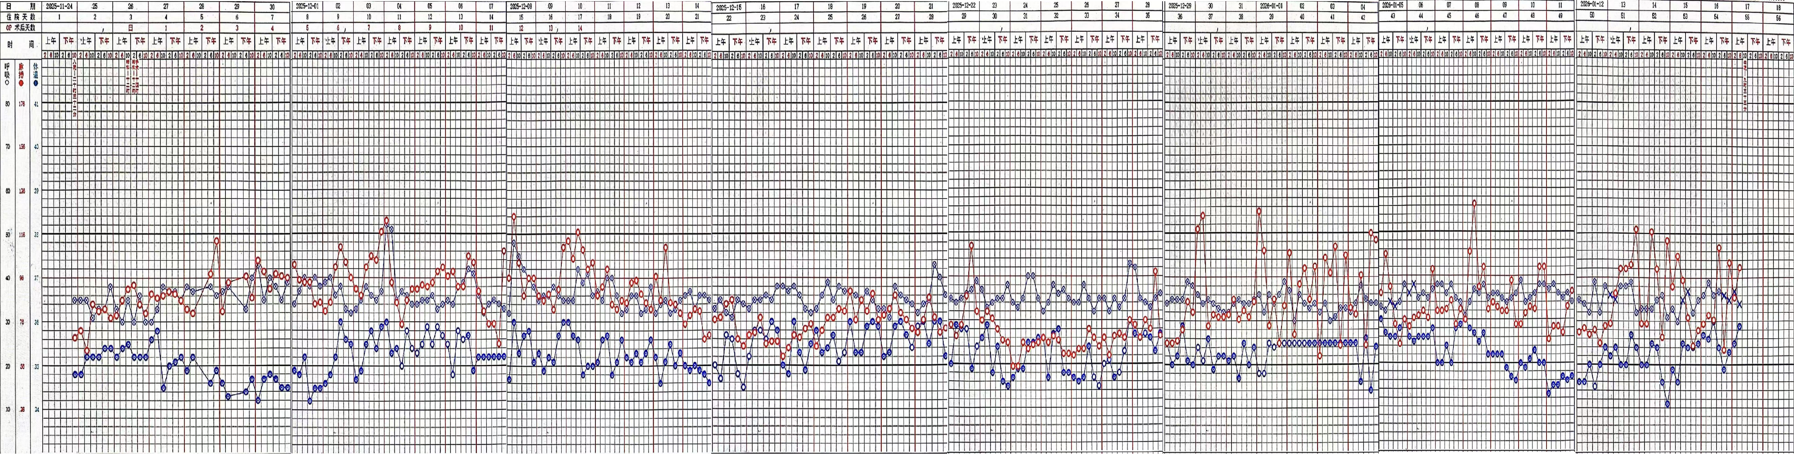
● 治疗过程
3.时间轴记录:(折线图)

Slide 11

● 诊疗体会
1.疗效评价：患者气管灌洗液检出鲍曼不动杆菌,粘质沙雷菌，立刻制定用药方案,症状体征明显好转，体温恢复正常，治疗有效。治疗过程中无肝肾功能损伤。
2.局限性：/
3.结论：病人诊疗过程中，应密切关注患者体征，依据病情及时制定治疗方案，达到疗效。

Slide 12
感谢观看
敬请指导

